Slide 1

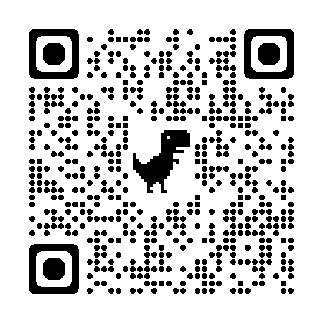
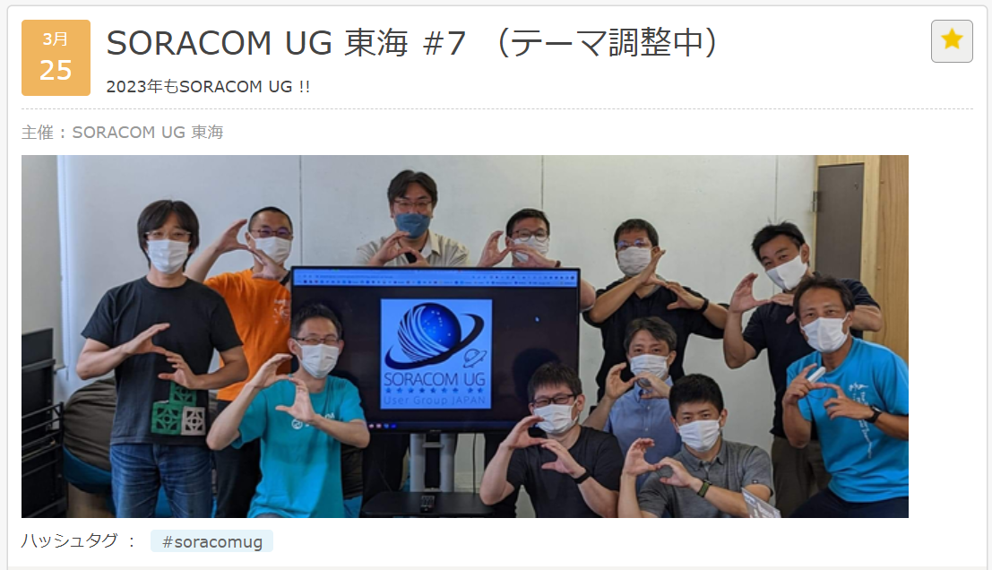
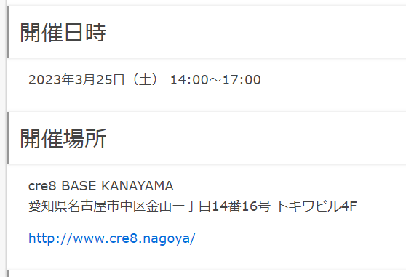
SORACOM UG 東海
IoTやIoTプラットフォーム SORACOMについて関心のある
個人、ビジネスを問わず誰でも参加することが出来る
コミュニティです。様々なバックグラウンド、経験を持った方が
集まり、互いに学び合い、交流し合う場となっています。
次回のイベントは以下となります。

Slide 2
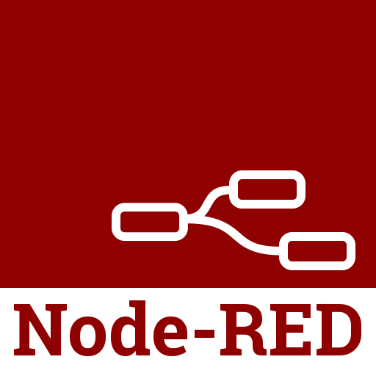
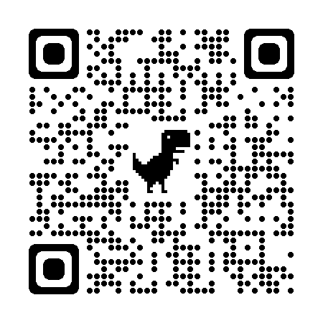
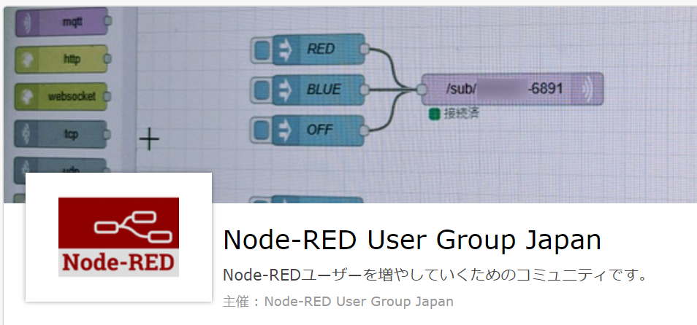
Node-RED UG Tokai
IoTの一部としてハードウェアデバイス、API、オンライン
サービスを相互に接続するために開発された、
ビジュアルプログラミング用のフローベースの開発ツール
Node-REDについて知識や経験を増やしていく場として
作成されたコミュニティとなります。
全国では本会、大阪、東海のコミュニティがあります。
東海開催 ・・・ １～２回／年（2023年はオフラインのリブートも行いたい）
本会など ・・・ おおむね毎月
https://nodered.jp/
ご参加は こちらから
https://www.facebook.com/groups/395435834464600/

Slide 3
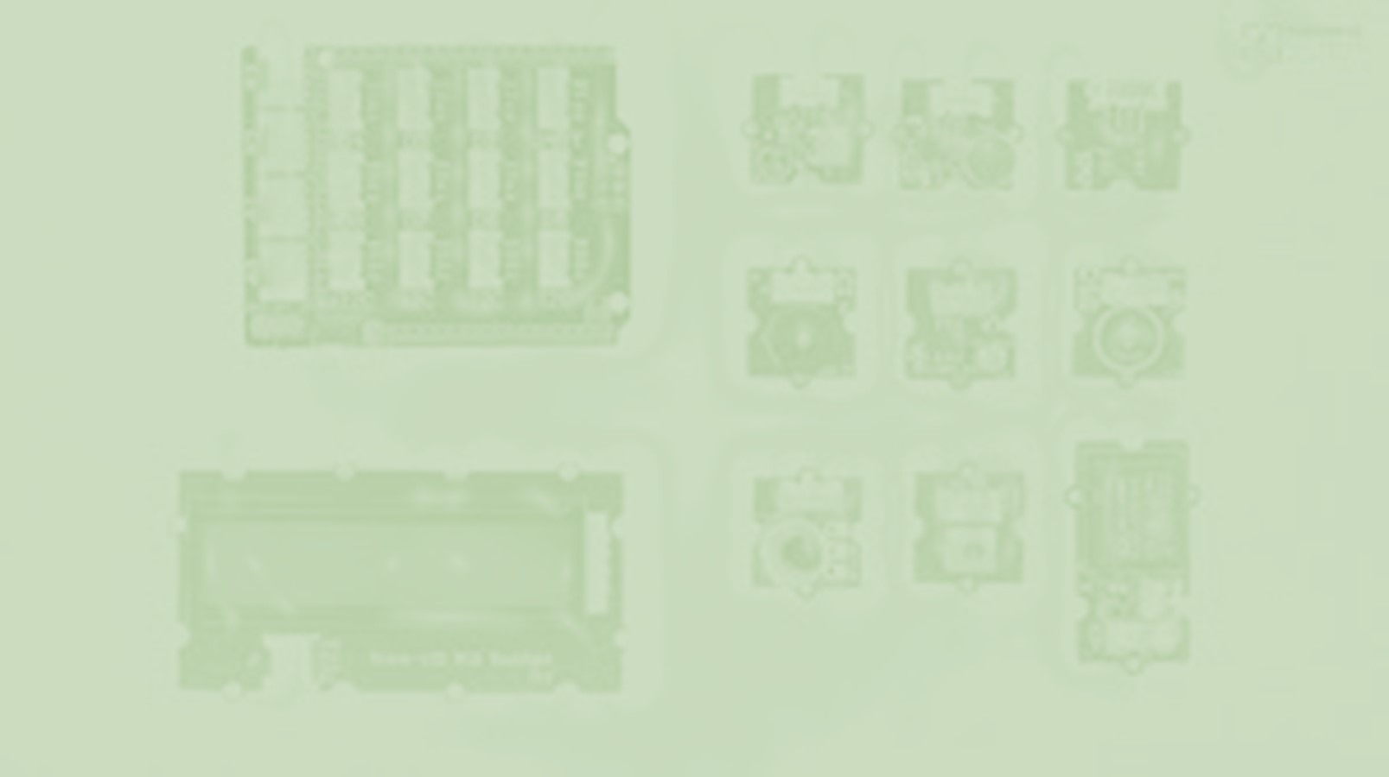

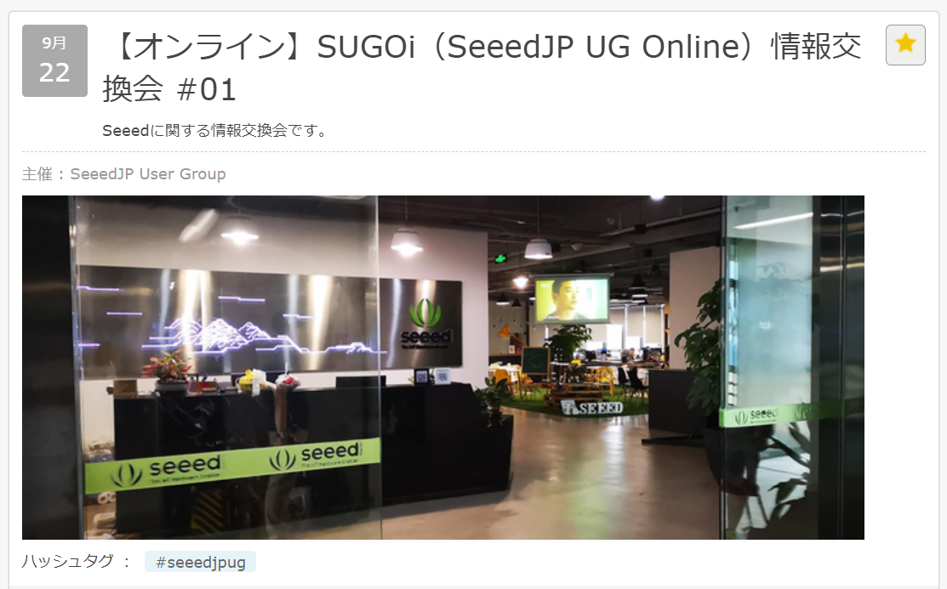
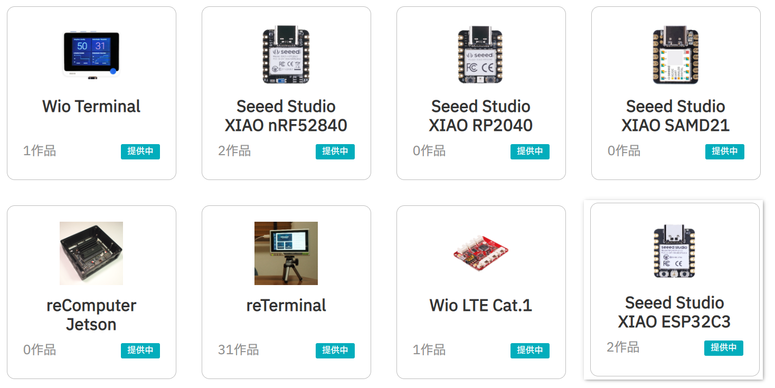
SeeedJP UG
eは3つ
Seeed製品/サービスの情報交換し、ユーザー間のコミュニケーションを活性化することを目的とした
ユーザーグループです
開催 ・・・ １～２回／年（2023年はオフラインのリブートも行いたい）
https://seeed.connpass.com/
ご参加は こちらから
https://www.facebook.com/groups/128115027864614

